Slide 1
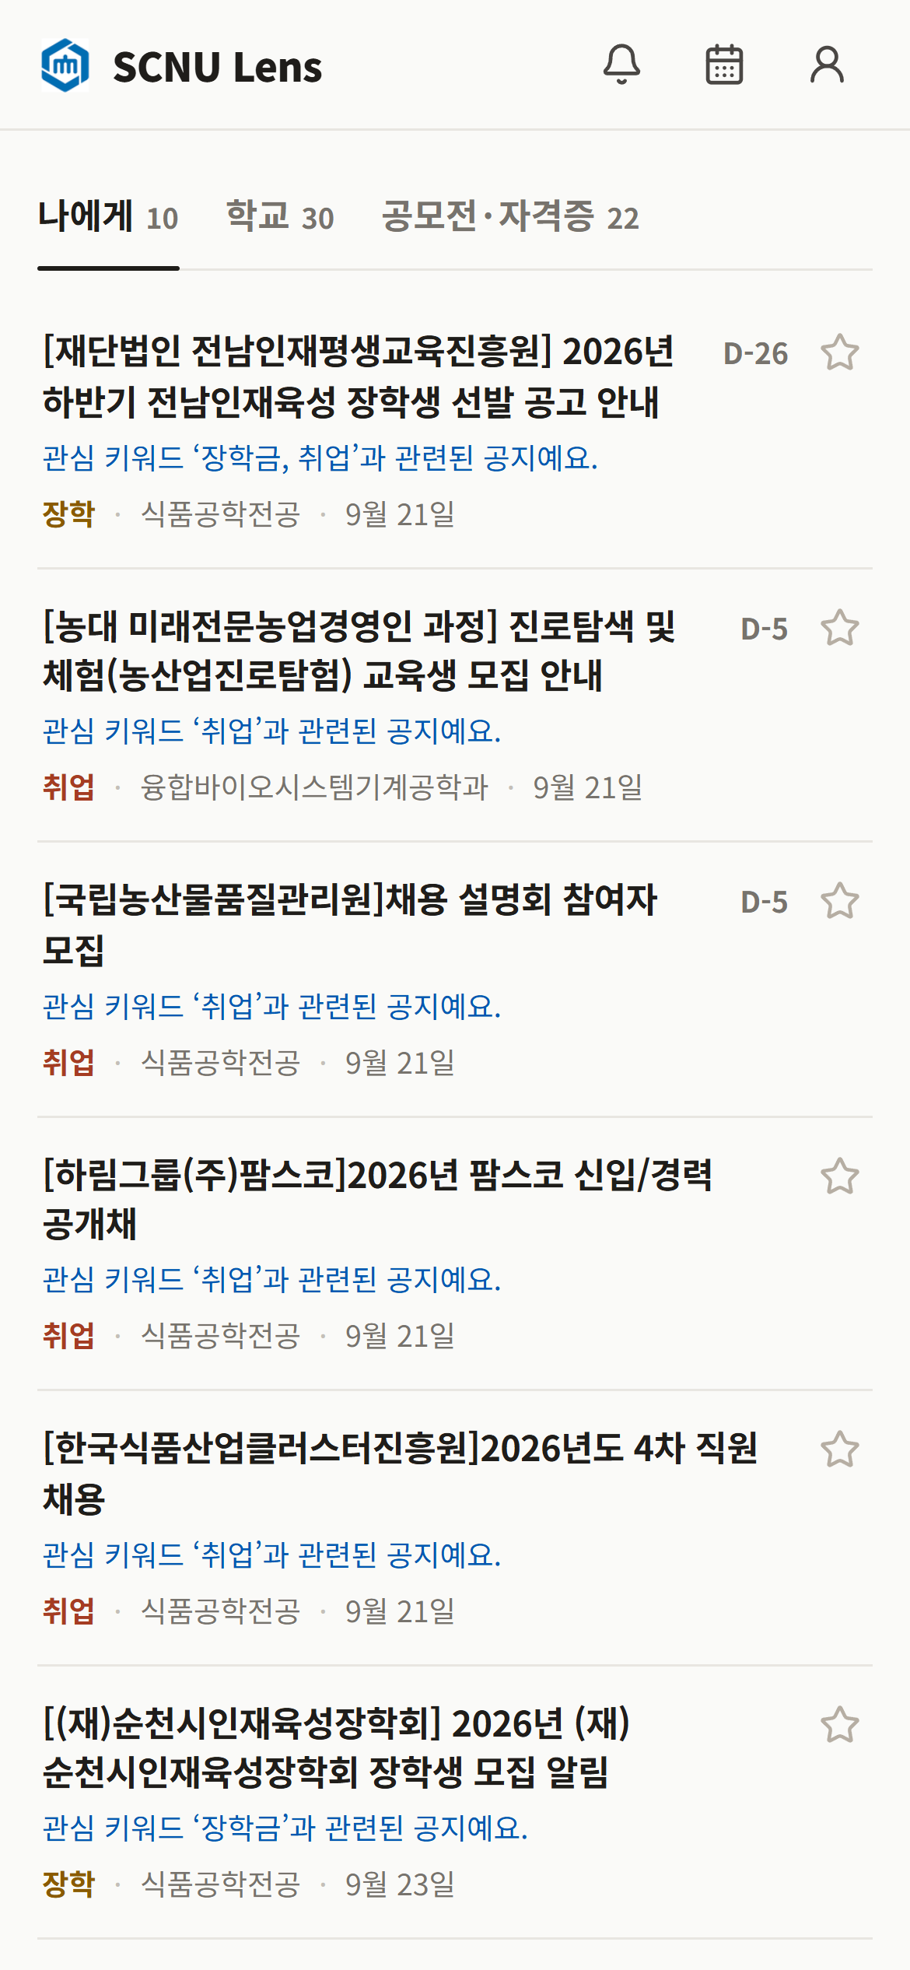

SCNU Lens
순천대 AI 통합 알리미
흩어진 학교 공지 100여 곳과 공모전·자격증 일정을 모아
나에게 해당되는 것만, 마감 전에 알려드려요
scnuaram.vercel.app · 2026 SCNU OSS·AI 해커톤 · 기초 트랙 · 이휴단
Notes:
안녕하세요, 순천대 AI 통합 알리미 SCNU Lens를 만든 이휴단입니다. 학교 공지를 하나로 모아서, 나에게 해당되는 것만 마감 전에 알려주는 모바일 웹앱입니다.

Slide 2
공지는 많은데, 내 것은 안 보입니다
순천대 학생이 공지를 확인하는 지금의 방법
100+
중복·첨부
마감
게시판이 흩어져 있다
정보가 묻혀 있다
그래서 놓친다
학사·장학 본부 게시판, 학과·부속기관 게시판 100곳 넘게, 공모전·자격증은 또 다른 사이트
같은 공지가 여러 게시판에 중복. 마감일·신청 방법은 본문과 HWP·PDF 첨부 속에
"이게 나에게 해당되나?" "언제까지지?"를 바로 알 수 없어 장학·취업·공모전 기회를 지나친다
Notes:
순천대 공지는 학사, 장학, 그리고 학과 게시판까지 100곳 넘게 흩어져 있습니다. 같은 공지가 여러 번 올라오고, 정작 마감일과 신청 방법은 첨부파일 속에 있죠. 그래서 나에게 해당되는지, 언제까지인지 모르고 기회를 놓칩니다.

Slide 3
모으고, 정리하고, 골라서, 알려줍니다
사람이 할 일은 처음 30초 설정뿐
1
2
3
4
수집
AI 정리
나에게
알림
매시간 자동
서버 안 AI 모델
추천 + 이유
마감 전
학교 게시판 109곳
+ 큐넷·데이터자격검정·K-Startup API
분야 분류, 대상·기간·신청방법·문의를
정리 카드로, 중복 공지는 하나로
학과·관심사로 점수를 매기고
"왜 나에게 해당되는지" 문장으로
마감 7·3·1일 전, 접수 시각에
웹 푸시와 알림함으로
Notes:
SCNU Lens는 네 단계로 동작합니다. 학교 게시판 109곳과 공공데이터 API를 매시간 모으고, 서버 안의 AI 모델로 분류하고 정리 카드를 만듭니다. 그리고 학과와 관심사로 골라 이유와 함께 보여주고, 마감 전에 알려줍니다.

Slide 4
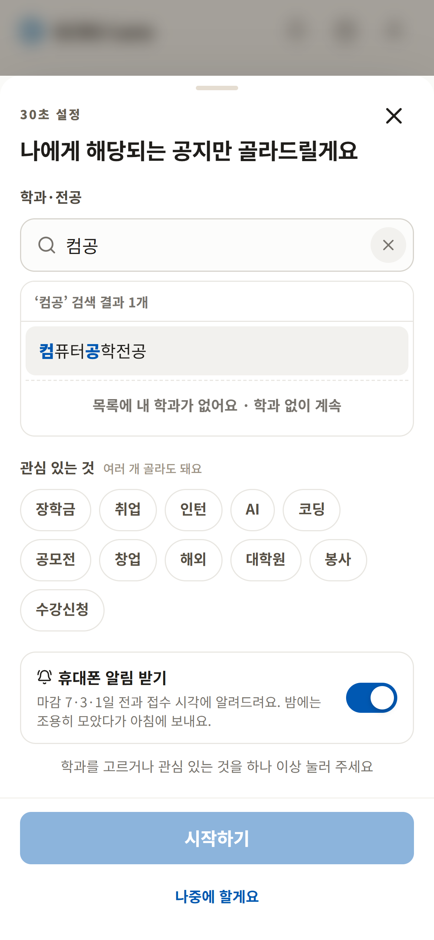
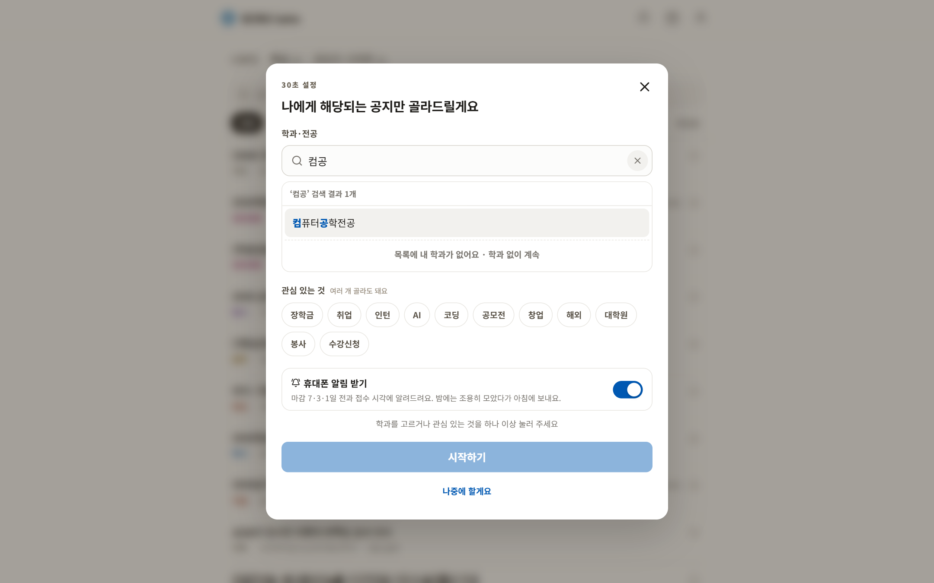
① 30초 설정 — 학과는 고르기만
웹과 휴대폰에서 똑같이 동작합니다
scnuaram.vercel.app
1
줄임말·초성 검색
'컴공' → 컴퓨터공학전공
'ㄱㅎ' → 간호학과
2
목록에서만 선택
오타로 학과 매칭이
깨지지 않게
3
알림도 한 번에
휴대폰 알림을 켜면
마감 전에 알려줌
Notes:
처음 접속하면 30초 설정이 뜹니다. 학과는 70개 목록에서만 고르게 해서 오타로 매칭이 깨지지 않게 했고, 학생들이 쓰는 '컴공' 같은 줄임말이나 초성으로도 찾을 수 있습니다.

Slide 5
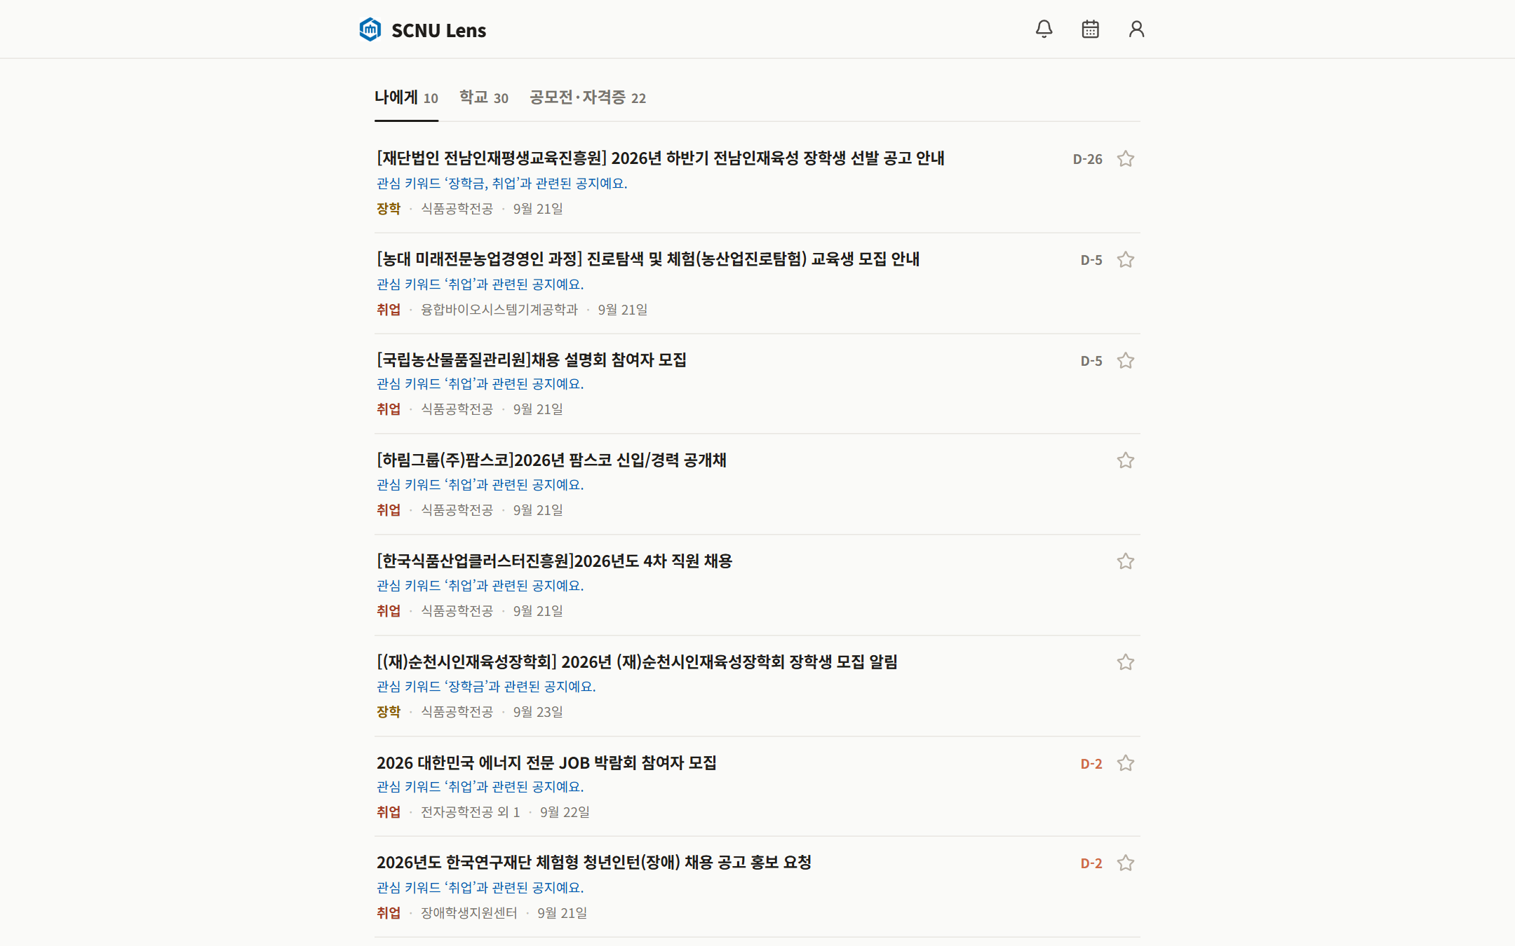
② 나에게 — 왜 추천했는지 알려줍니다
식품공학전공 · 관심사 '장학금, 취업'으로 설정한 화면
scnuaram.vercel.app
1
추천 이유 표시
"관심 키워드 '장학금, 취업'과
관련된 공지예요"
2
내 학과 게시판 우선
109곳 중 내 과 소식을
가장 먼저
3
헛추천은 거른다
결과·수상자 발표, 본문에
한 번 스친 단어는 제외
Notes:
나에게 탭입니다. 공지마다 왜 추천했는지 파란 문장으로 보여줍니다. 내 학과 게시판 공지가 가장 먼저 오고, 이미 끝난 결과 발표나 본문에 한 번 스친 단어로는 추천하지 않도록 다듬었습니다.

Slide 6
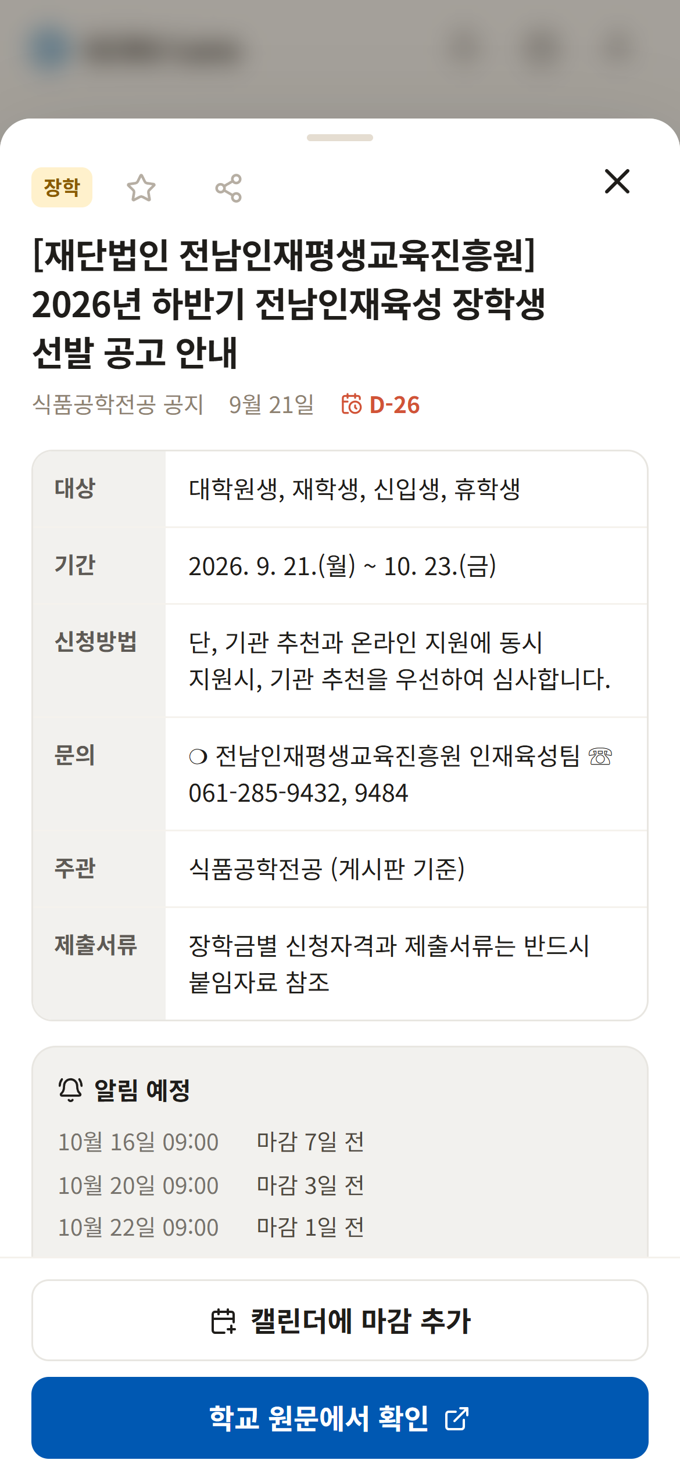
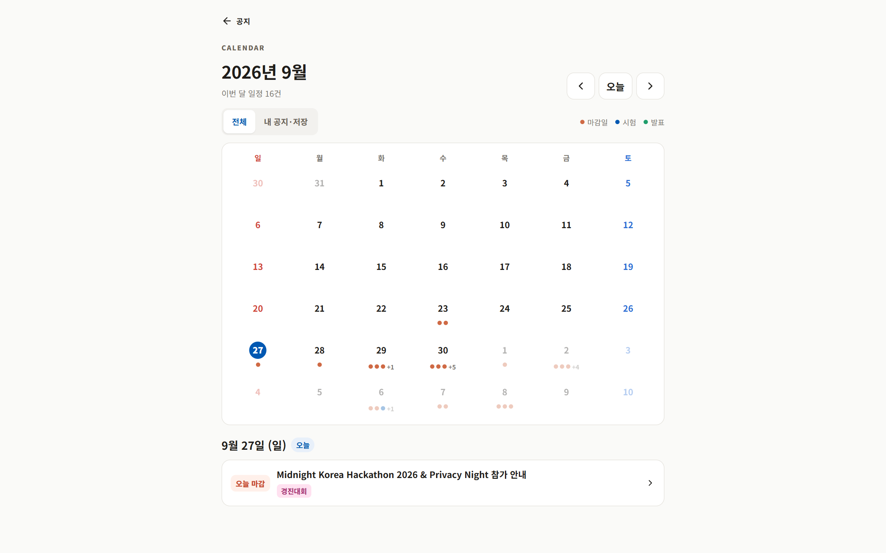
③ 정리 카드와 캘린더
본문·첨부파일에서 필요한 칸만 뽑아 보여줍니다
scnuaram.vercel.app
1
정리 카드
대상·기간·신청방법·문의를
표로, 링크는 바로 누르기
2
마감 알림 예정
7·3·1일 전 알림 시각을
미리 보여줌
3
캘린더
마감일·시험일·발표일
D-3 마감 / 오늘 마감
Notes:
공지를 누르면 대상, 기간, 신청방법, 문의가 정리된 카드가 열리고, 언제 알림이 갈지도 미리 보여줍니다. 캘린더에서는 이번 달 마감일과 시험일을 한눈에 볼 수 있습니다.

Slide 7
다른 알리미와 다른 점
1
학과 게시판 109곳 자동 탐색
2
AI 비용 0원, 외부 전송 없음
학교 사이트가 같은 게시판 엔진을 쓴다는 점을 이용해 게시판 주소를 스스로 찾아 한 번에 수집
유료 AI API 없이 오픈소스 경량 모델(MiniLM)을 서버에서 직접 실행. 공지 원문이 밖으로 나가지 않음
3
"왜 나에게?"를 설명
4
실제로 써 보며 다듬은 규칙
블랙박스 추천이 아니라 근거(내 학과 게시판, 관심 키워드)를 문장으로 제시
신청기간과 운영기간 구분, '신청 시작'은 마감 아님, 다른 지역 한정 공고 제외
Notes:
차별점은 네 가지입니다. 학과 게시판 109곳을 자동으로 찾아 모으고, 유료 AI 없이 서버에서 직접 모델을 돌려 비용이 0원입니다. 추천 이유를 설명하고, 실제로 써 보면서 신청기간과 운영기간을 구분하는 등 규칙을 다듬었습니다.

Slide 8
어떻게 만들었나
모두 오픈소스, 24시간 운영 중
AI MiniLM 다국어 임베딩(fastembed·ONNX) + 규칙 추출
백엔드 Python · FastAPI · SQLite · APScheduler · BeautifulSoup
화면 Next.js · React · TypeScript · PWA(웹 푸시)
데이터 순천대 게시판 + 공공데이터포털 API 3종
배포 화면 Vercel, 수집·알림 Oracle Cloud + Caddy(https)
109
70
학교 게시판
학과 선택 목록
126
0원
자동 테스트 통과
AI 운영 비용
Notes:
기술적으로는 오픈소스 MiniLM 모델과 FastAPI, Next.js로 만들었고, 화면은 Vercel, 수집과 알림은 Oracle Cloud에서 24시간 돌아가고 있습니다. 자동 테스트 126개가 통과한 상태입니다.

Slide 9
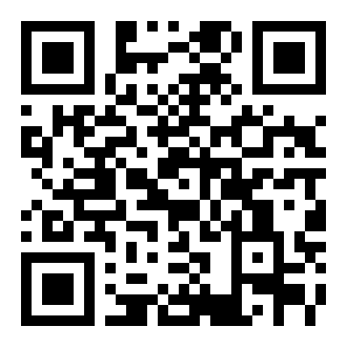
지금 바로 써 보세요
scnuaram.vercel.app
휴대폰에서 열고 '홈 화면에 추가'하면 앱처럼 쓸 수 있어요
GitHub github.com/GOBIEBERPA/scnu-lens
QR로 바로 접속
감사합니다 · SCNU Lens · 이휴단
Notes:
화면의 QR 코드나 scnuaram.vercel.app 으로 지금 바로 써 보실 수 있습니다. 감사합니다.

